Slide 1
不锈钢期货简介
交易风控部编制 2019年9月

Slide 2
PART Ⅰ 不锈钢简介
PART Ⅱ 不锈钢期货基础知识

Slide 3
PART Ⅰ 不锈钢简介

Slide 4
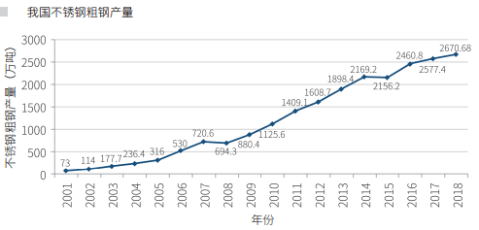
不锈钢概况--我国不锈钢粗钢产量及分布
2018年我国不锈钢产量2670.7万吨，年均复合增长率 14.4%。目前，我国不锈钢产量已占到世界不锈钢产量的50%以上，确立了在世 界不锈钢市场中的重要地位。
图表来源上期所

Slide 5
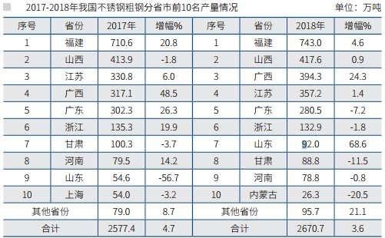
我国不锈钢粗钢产量最大的省市依次是福建省、山西省和广西省，分别占国内粗钢产量的28.0%、16.2%和15.3%。前5省市粗钢产量为2192.6万吨，占国内粗钢总产量的84.2%。
图表来源上期所

Slide 6
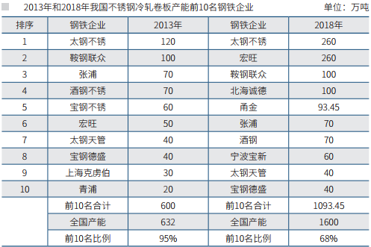
不锈钢行业集中度较高
2018年国内前10不锈钢企业粗钢产量为2025.3万吨，占国内产量的78.5%， 行业集中度较高，民营钢厂的产量占比逐渐超过国有钢厂。
图表来源上期所

Slide 7
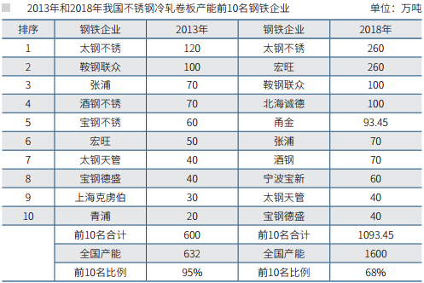
不锈钢概况--我国冷轧不锈钢产能及分布
冷轧不锈钢 主产区为山西、福建、广东、江苏、浙江和广西。
图表来源上期所

Slide 8
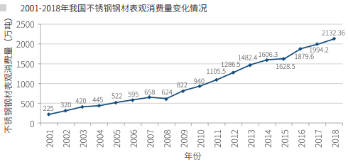
不锈钢概况--我国不锈钢市场需求状况及特点
不锈钢以其良好的耐腐蚀、耐热、耐低温等性能被广泛应用于餐具、家用 电器、机械制造、建筑装饰、煤炭、石油化工等领域。
图表来源上期所

Slide 9
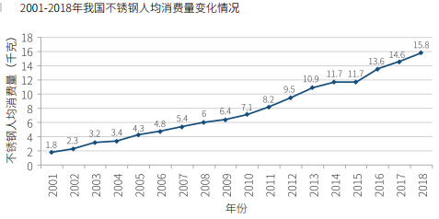
2018年我国人均不锈钢消费量达到15.8千克，与先进工业化国家相比还有较大差距。我国目前的人均不锈钢消费量只有意大利和韩国的1/2左右，耐腐蚀材料及耐高温材料只有20万吨/年，全球占比仅为1%，远低于美、德、法、日。
图表来源上期所

Slide 10
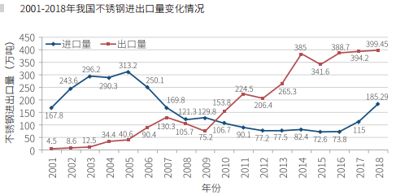
不锈钢概况--我国不锈钢进出口及贸易情况
不锈钢钢材进出口近年保持增长趋势，占产量比重较低。
图表来源上期所

Slide 11
贸易集散中心
华东和华南是我国主要的不锈钢生产和消费地区。不锈钢市场形成了无锡和佛山两大贸易集散中心，两地流通量约占全国的80%以上，不锈钢冷轧卷板一 般在无锡、佛山被加工成半成品后，再运往全国各地。

Slide 12
不锈钢价格影响因素
经济周期
不锈钢是与经济周期关系最为密切的行业之一，经济发展好，不锈钢需求多。
原材料成本
不锈钢产品价格与原料(主要是镍、铬)价格之间存在较强的关联性，但近年来两者价格相关性下降，原因是企业为了降低成本大量使用镍铁代替电解镍的一步法工艺冶炼 不锈钢，使得不锈钢成本与电解镍价格相关性降低。
市场供需
技术创新

Slide 13
304不锈钢冷轧卷板的成本构成
原材料成本
原材料成本=（镍铁价格*70+废不锈钢价格*22+镍板价格*8）/100*8+铬铁价 格*0.36+450
配套原料是铁矿石、焦炭、熔剂等，辅助材料是石灰石、白 云石、耐火材料、电极等。这两块成本大约为450元/吨。
制造工序成本
当前国内主流不锈钢厂冶炼工序成本约为1000元/吨，热轧、热酸成本约为 850元/吨，冷轧、冷酸成本差异较大，均值约为850元/吨。
设备折旧和财务成本
当前国内主流不锈钢厂设备折旧成本约为400元/吨，财务成本约为250元/吨。

Slide 14
PART Ⅱ 不锈钢期货基础知识

Slide 15
不锈钢期货合约
交易品种 | 不锈钢
交易单位 | 5吨/手
报价单位 | 元（人民币）/吨
最小变动价位 | 5元/吨
每日价格波动限制 | 上一交易日结算价±4%
最低交易保证金 | 合约价值的 5%
合约交割月份 | 1-12 月
交易时间 | 上午 9：00-11：30，下午 1：30-3：00 及交易所规定的其他交易时间
最后交易日 | 合约月份的15日（遇国家法定节假日顺延,春节月份等最后交易日交易所可另行调整并通知）
交割日期 | 最后交易日后连续五个工作日
交割品级 | 见《上海期货交易所交割细则》
交割地点 | 交易所指定交割仓库
交割方式 | 实物交割
交易代码 | SS
上市交易所 | 上海期货交易所

Slide 16
不锈钢期货合约-保证金制度
交易时间段 | 不锈钢期货交易保证金比例
合约挂牌至日起 | 8%
交割月前第一月的第一个交易日起 | 10%
交割月份第一个交易日起 | 15%
最后交易日前二个交易日起 | 20%

Slide 17
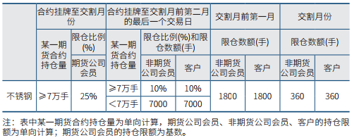
不锈钢期货合约-持仓限额制度 （单位：手）
图片来源上海期货交易所

Slide 18
不锈钢期货-交割制度
交割单位：60吨，交割数量必须是60吨的整倍数。
交割品级：见《上海期货交易所不锈钢期货合约》
交割费用：买卖双方应分别向交易所支付1元/吨的交割手续费
交割方式：到期按实物交割标准流程进行
未到期可通过期转现方式进行

Slide 19
End
不锈钢期货合约交易所规则链接
交易风控部编制 2019年9月

